Slide 1
Урок математики
1 класс

Slide 2
4
7
10
2
6
9
3
8
С
Н
Е
Г
О
В
И
К

Slide 4
2
3
4
6
7
8
9
10
1
5

Slide 5
3 6 1 5 2 4
6 5 4 3 2 1

Slide 6
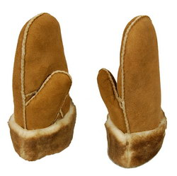

Slide 7
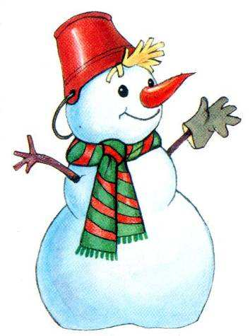
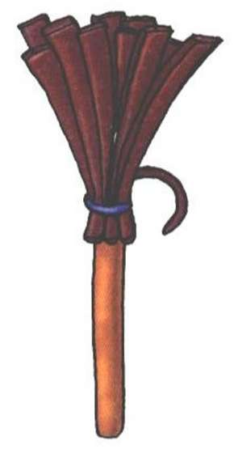
9 см

Slide 8
1
4
5
7
8

Slide 10
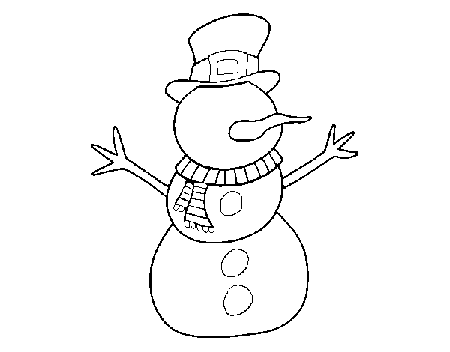

Slide 11
Молодцы, ребята

